Slide 1

DE DOOD KAN HET LEVEN NIET STOPPEN…
• Dood en leven ontmoeten elkaar

Slide 2
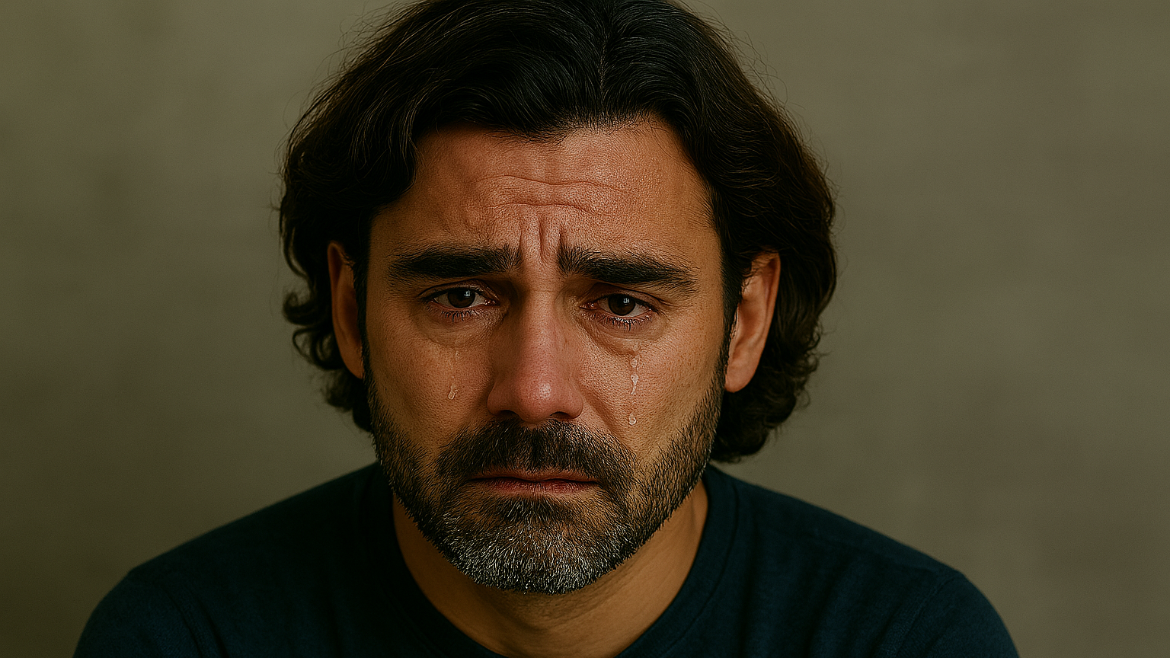
DE DOOD KAN HET LEVEN NIET STOPPEN…
• Dood en leven ontmoeten elkaar
• En dat raakt Jezus zozeer

Slide 3
DE DOOD KAN HET LEVEN NIET STOPPEN…
• Dood en leven ontmoeten elkaar
• En dat raakt Jezus zozeer
Johannes 14:9
“Jezus zei: (…) Wie Mij gezien heeft,
heeft de Vader gezien.(…)”

Slide 4
DE DOOD KAN HET LEVEN NIET STOPPEN…
• Dood en leven ontmoeten elkaar
• En dat raakt Jezus zozeer
Psalm 116:15
“Met pijn ziet de HEER
de dood van zijn getrouwen.”

Slide 5
DE DOOD KAN HET LEVEN NIET STOPPEN…
• Dood en leven ontmoeten elkaar
• En dat raakt Jezus zozeer

Slide 6
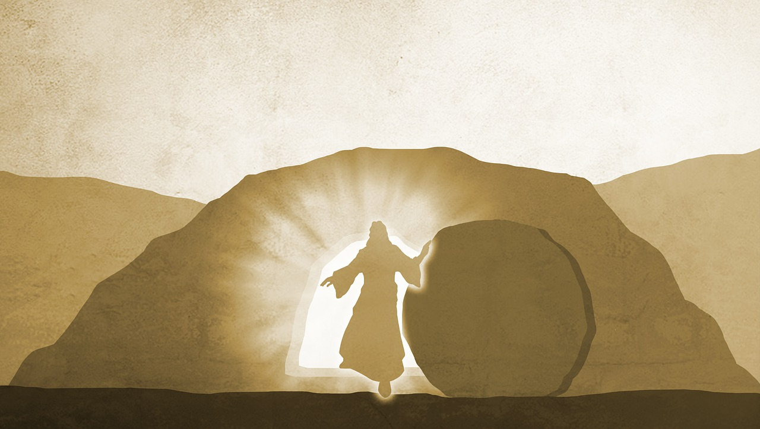
DE DOOD KAN HET LEVEN NIET STOPPEN…
• Dood en leven ontmoeten elkaar
• En dat raakt Jezus zozeer
• Dat Hij de macht van de dood verbreekt

